Slide 1
Határtalanul pályázat
Felvidéki tanulmányi kirándulás

Slide 2
„Határtalanul”
2014. szeptember 23-25-ig a Siófoki Vak Bottyán János Általános Iskola és AMI 7. évfolyamos tanulói közül negyvenen a „Határtalanul” pályázat keretében felvidéki kiránduláson vettek részt. Cél a Szepesség, a bányavárosok és a magyarlakta területek megismerése volt.

Slide 3
Az első napon
Az első napon a bányavárosokat látogatták meg. Selmecbánya, Körmöcbánya és Besztercebánya az arany és ezüst kitermeléséről volt híres a középkori Magyarországon.

Slide 4
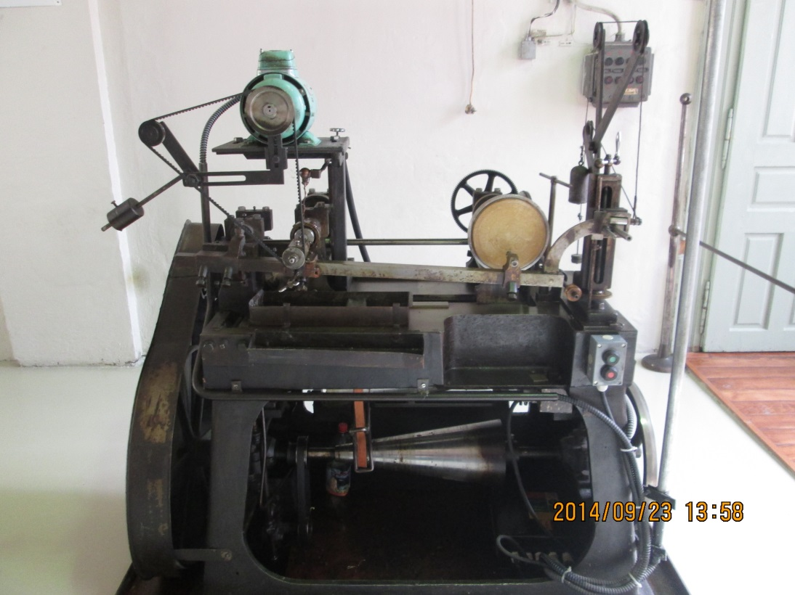
Az első napon
A múzeumok és a pénzverde ennek emlékét őrzik.

Slide 5
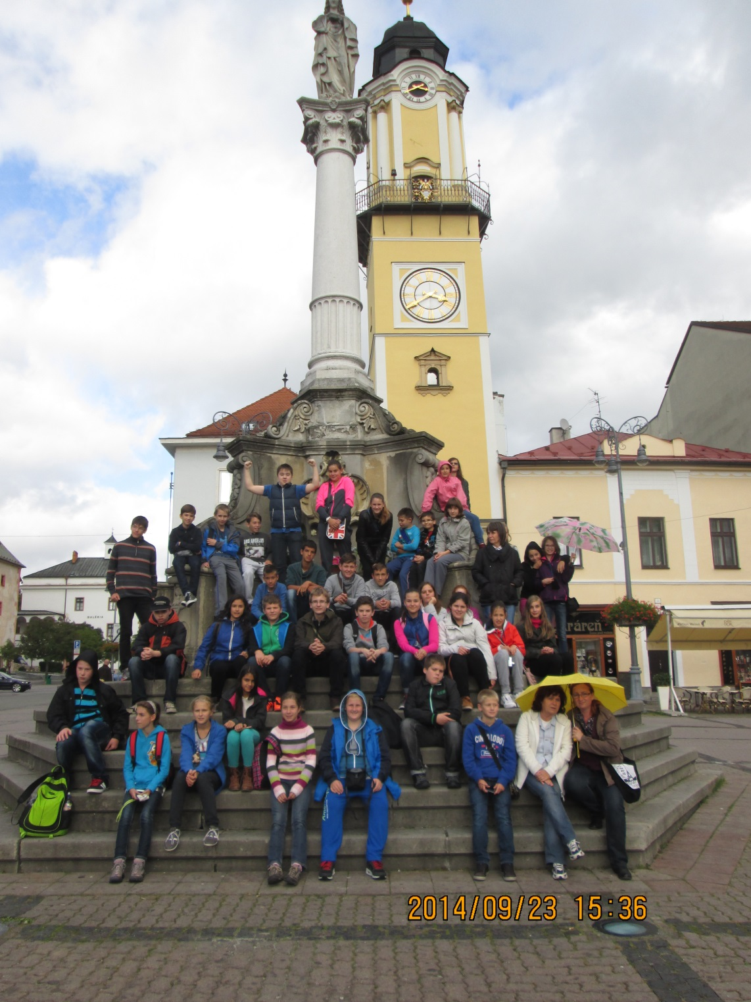
Az első napon
A történelmi Magyarország ezen városaiban lévő templomokat és várakat is meglátogatták.

Slide 6
A második nap
A második nap is bővelkedett programokban. A poprádi séta után a vadregényes Magas-Tátra következett, ahol egy rövid túrán ismerkedtek meg a természeti szépségekkel. Lenyűgöző volt megtekinteni Közép-Európa legnagyobb épségben maradt várát, Szepesváralját.

Slide 7
A második nap
Ezután Lőcsén a Szent Jakab –templomot és a városházát látogatták meg, ezáltal az irodalom, a rajz és a történelem órákon tanultakat élményszerűen idézhették fel. Este a szálláson hangulatos táncházi foglalkozáson vettek részt, ahol a Gömör táncegyüttes egyik tagja csárdást tanított a csoportnak.

Slide 8
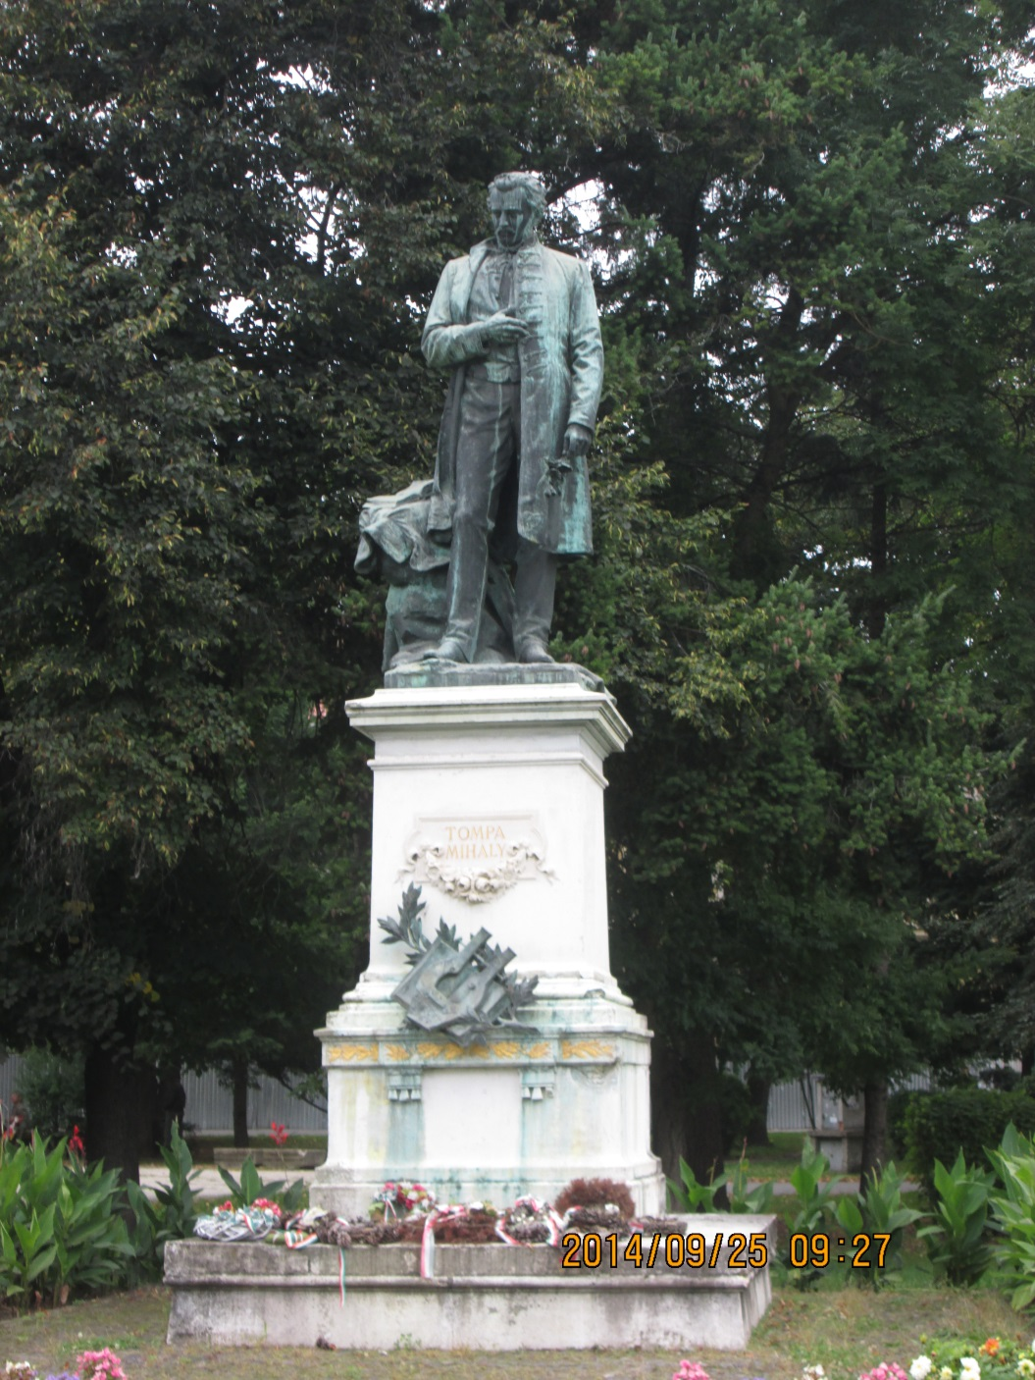
A harmadik napon
A harmadik napon a rimaszombati séta során lerótták tiszteletüket Tompa Mihály és Petőfi Sándor emléke előtt.

Slide 9
A harmadik napon
Ellátogattak a város egyik magyar nyelvű általános iskolájába, ahol 7. osztályos tanulókkal és tanáraikkal ismerkedtek meg.

Slide 10
A harmadik napon
A kassai kirándulás a Közlekedési Múzeum meglátogatásával kezdődött. Ez kapcsolódik a 7. osztályos technika gépészeti tananyagába.

Slide 11
A harmadik napon
Utána a Rodostói-házban felelevenítették a II. Rákóczi Ferencről és szabadságharcról tanultakat, és tisztelettel adóztak Mikes Kelemen emléke előtt.
A legnagyobb élmény a kassai dóm és a kripta megtekintése volt, ahol megkoszorúzták II. Rákóczi Ferenc síremlékét és elénekelték a Himnuszt.
Rövid belvárosi séta után indultak haza Siófokra.

Slide 12
„Határtalanul”
A „Határtalanul” pályázattal elnyert tanulmányi kirándulás felejthetetlen élményt jelentett a 7. osztályos tanulóknak.

